Slide 1
Тема урока:
Определенный интеграл
Учитель: Рубель Елена Валерьевна

Slide 2
Три пути ведут к знанию: путь размышления – это путь самый благородный, путь подражания – это путь самый легкий и путь опыта – это путь самый горький.
Конфуций
Тема урока: Определенный интеграл.
Тип урока: обобщающий.

Slide 3
Цели:
Систематизировать, расширить и углубить знания по данной теме.
Способствовать развитию умения сравнивать, обобщать, классифицировать, анализировать, делать выводы.
Побуждать обучающихся к само- и взаимоконтролю, воспитывать самостоятельность, упорство в достижении цели.

Slide 4
Ход урока:
Организационный момент
Теоретический опрос
1. Дайте определение первообразной.
2. Сформулируйте основное свойство первообразных.
3. В чем заключается геометрический смысл основного свойства первообразной?
4. Сформулируйте три правила нахождения первообразных.
5. Какую фигуру называют криволинейной трапецией?
6. Запишите формулу для вычисления площади криволинейной трапеции.
7. Объясните, что такое неопределенный интеграл?
8. В чем заключается геометрический смысл определенного интеграла?
9. Запишите формулу Ньютона-Лейбница.
10. Назовите несколько примеров применения определенного интеграла в геометрии и физике.
11. Какая связь существует между операциями дифференцирования и интегрирования?

Slide 5
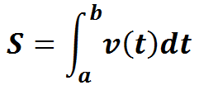
III. Проверка д/з
№ 21.40 (г)
Ответ: 6/7
№ 21.42 (г)
Ответ: 1/3

Slide 6
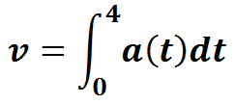
№1
Материальная точка движется прямолинейно с ускорением, изменяющимся по закону: a(t) = 1/2( t+1)²
(Время измеряется в секундах, а ускорение в см/с²).
Найдите скорость материальной точки в момент времени 4 с, считая от начала движения.
Решение:
1)
2)
Ответ:

Slide 7
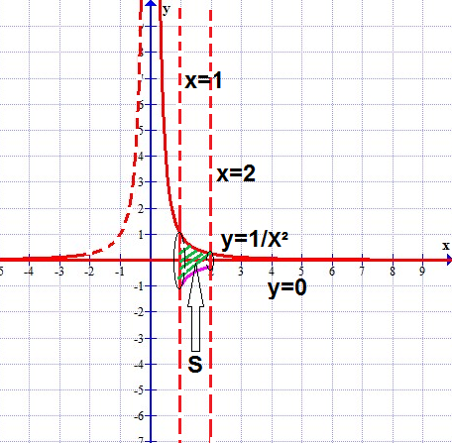
№2
Вычислите объем тела, полученного вращением фигуры, ограниченной линиями: y= 1/x²; x=1; x=2; y=0 относительно оси Ox.

Slide 8
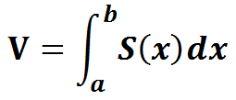
Решение:
a = 1; b = 2; S(x) = πr ² = π (1/x ²) ² = π/ x⁴
Ответ: V = 7π/24

Slide 9
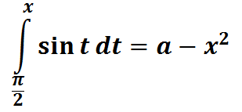
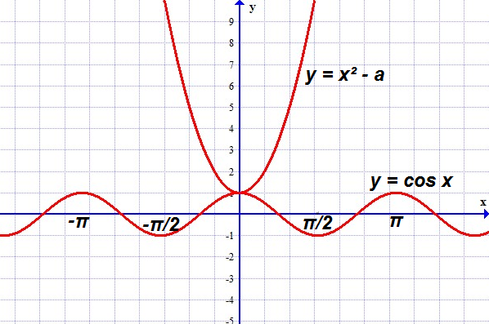
№ 21.32 (а)
1)
2)
-cos х = a - x²
cos х = x² - a
y = cos х и y = x² - a
y = x² - a
a = -1
Ответ: a = -1

Slide 10
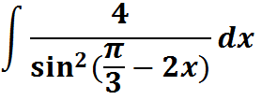
IV. Работа в группах по рядам
I ряд
1)
2)
3)
4)
5)
II ряд
1)
2)
3)
4)
5)
III ряд
1)
2)
3)
4)
5)

Slide 11
V. Решение упражнений
№21.35(б), №21.36(а), №21.50(г).
№ 21.35 (б)
1)
2)
Ln|t-2|+ t² - 3t = Ln|t-2| - t³ + 6

Slide 12
t³ + t² - 3t – 6 = 0
Делители -6: ±1; ±2; ±3; ±6.
2 – корень уравнения
Разложим многочлен t ³ + t² - 3t – 6 на множители, используя схему Горнера:
(t – 2)(t² + 3t + 3) = 0
t – 2 = 0 t² +3t + 3 = 0
t = 2 D = 9 - 12 = -3
Т. к. D<0, то уравнение
t² +3t + 3 = 0 не имеет действительных корней.
t = 2 не удовлетворяет условию t > 3, значит исходное уравнение не имеет корней.
 | 1 | 1 | -3 | -6
2 | 1 | 3 | 3 | 0
Ответ: нет корней

Slide 13
№ 21.36 (а)
1)
2)

Slide 14
3(3^{2t–1} - 3^{–1}) ≤ 2
3^{2t} - 1 ≤ 2
3^{2t} ≤ 3
Т. к. a=3, 3 > 1, то
2t ≤ 1
t ≤ 0.5
А так как t > 0, то t ϵ (0; 0.5]
Ответ: t ϵ (0; 0.5]

Slide 15
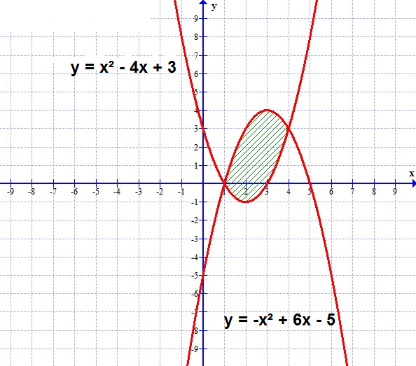
№ 21.50(г)
y = x² - 4x + 3
y´= 2x – 4
y´= 0, если
x= 2; y(2)= 4 – 8 + 3 = -1
(2;-1) - вершина параболы
y = -x² + 6x - 5
y´= -2x + 6
y´= 0, если x = 3
y(3) = -9 + 18 – 5 = 4
(3;4) - вершина параболы

Slide 16
a = 1; b = 4; f(x) = -x² + 6x - 5; g(x) = x² - 4x + 3
Ответ: 9

Slide 17
Анализируем и рассуждаем
Точка выбрана случайным образом из фигуры, ограниченной параболой y=4-x² и осью абсцисс. Какова вероятность того, что она лежит выше прямой y=x+2 ?
Ответ: 27/64.

Slide 18
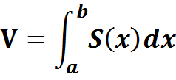
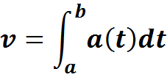
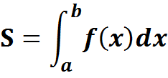
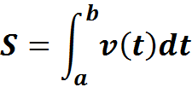
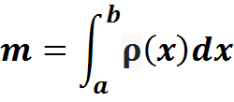
VI. Итог урока
6
1
Практическое применение определенного интеграла
5
2
4
3

Slide 19
Спасибо за внимание

